Slide 1
PDM 2026 - KOICA
Elaborado por PULSO PUCP a solicitud de ACNUR PERU

Slide 2
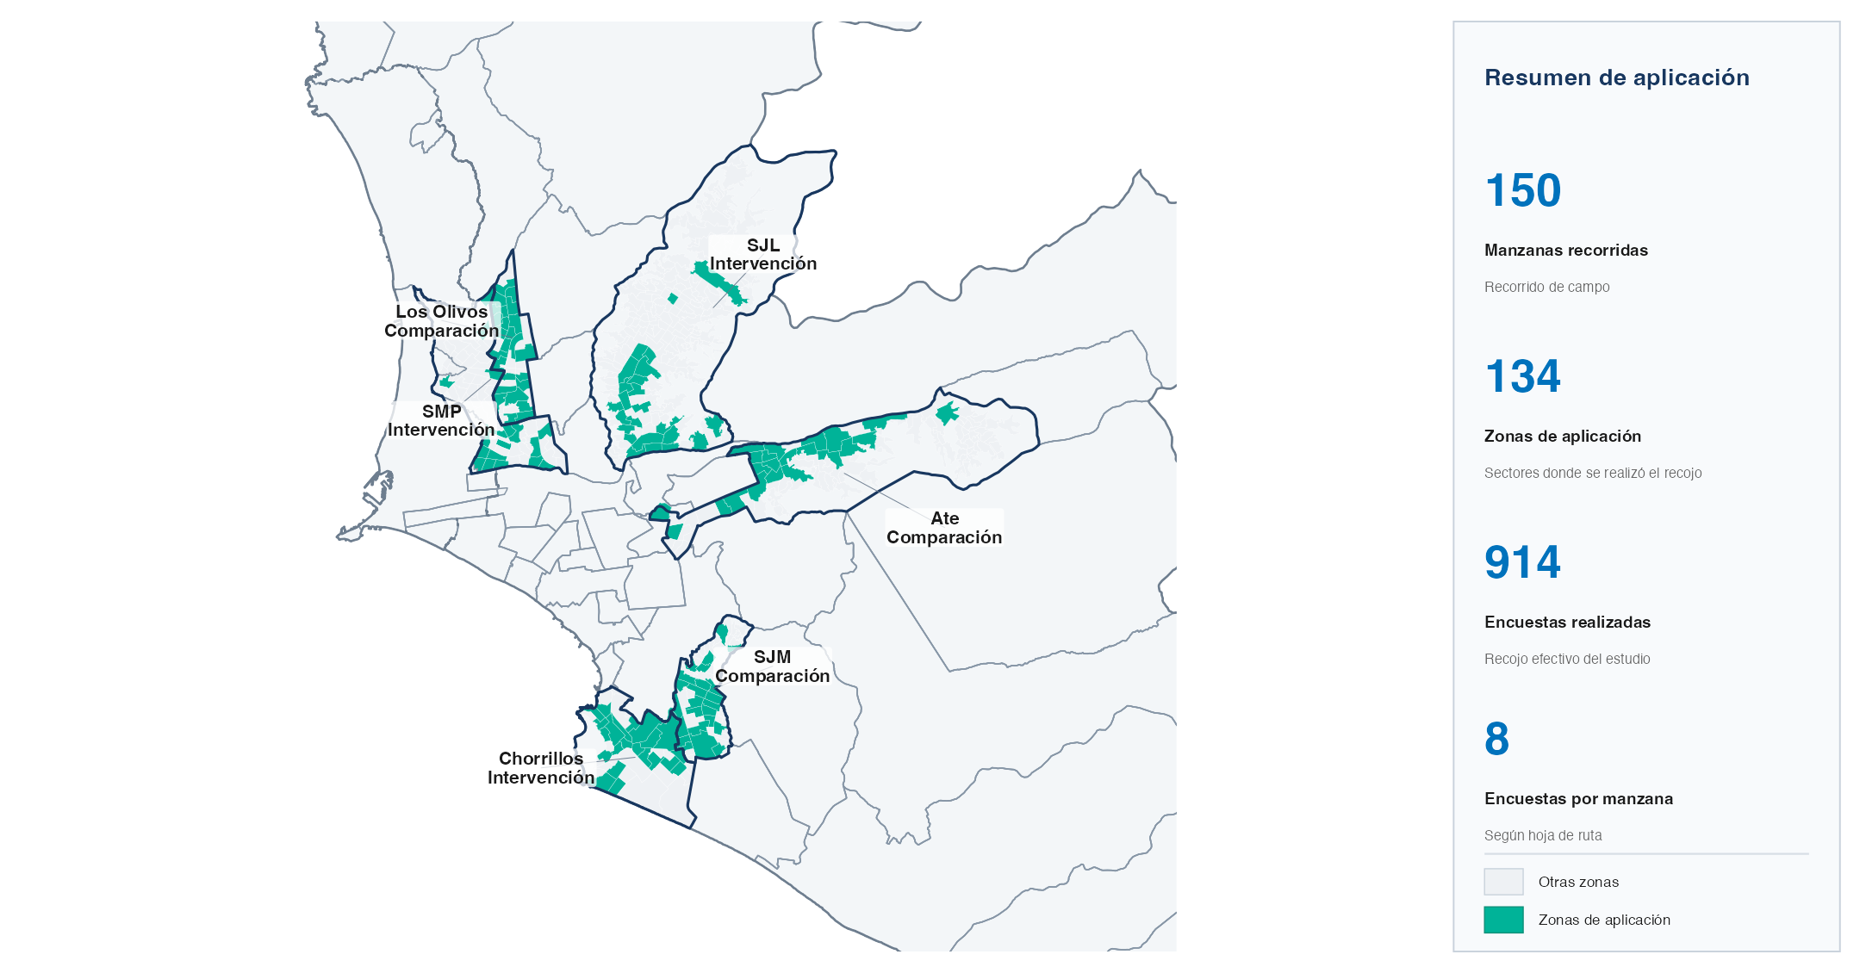

Zonas de aplicación territorial - KOICA

Slide 3
Percepción positiva de convivencia, intervención y comparación
Ate 58%
SJL frente a Ate
SJL 71%
SJM 50%
SMP frente a SJM
SMP 69%
Los Olivos 55%
Chorrillos frente a Los Olivos
Chorrillos 83%
0%
30%
60%
90%
Intervención
Comparación
Pregunta de respuesta única, tasa de respuesta = 100,00% sobre un total de 74 registros.

Slide 4
Confianza en servicios locales, intervención y comparación
Ate 42%
SJL frente a Ate
SJL 57%
SJM 42%
SMP frente a SJM
SMP 54%
Los Olivos 36%
Chorrillos frente a Los Olivos
Chorrillos 75%
0%
30%
60%
90%
Intervención
Comparación
Pregunta de respuesta única, tasa de respuesta = 100,00% sobre un total de 74 registros.

